Slide 1
去哪儿-移动端
演讲人：肖桃
2020-09-25

Slide 2
目录
CONTENTS
1
项目内容
2
阶段总结

Slide 3
项目内容
PART.01

Slide 4
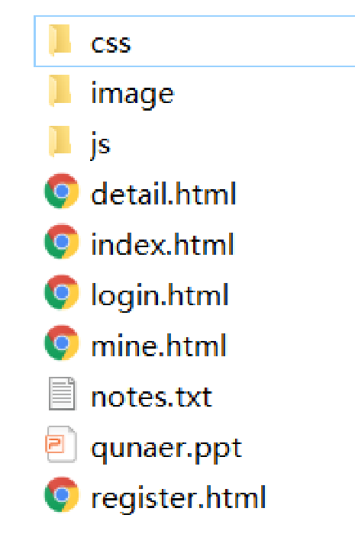

01 项目内容
1.index.html——首页
2.detail.html——详情页
3.mine.html——我的页面
4.register.html——注册页
login.html——登录页

Slide 5
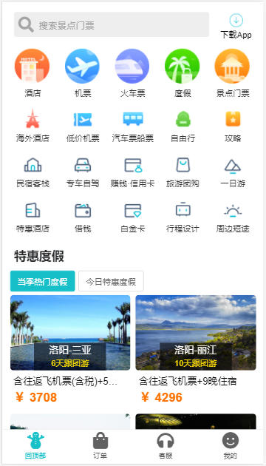
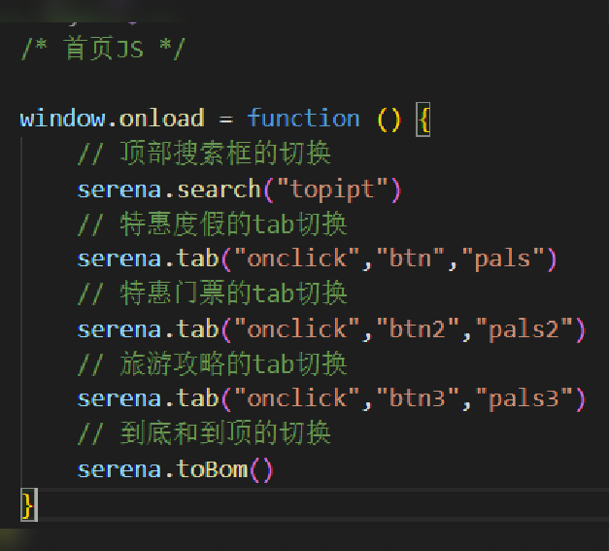

01 项目内容-首页

Slide 6
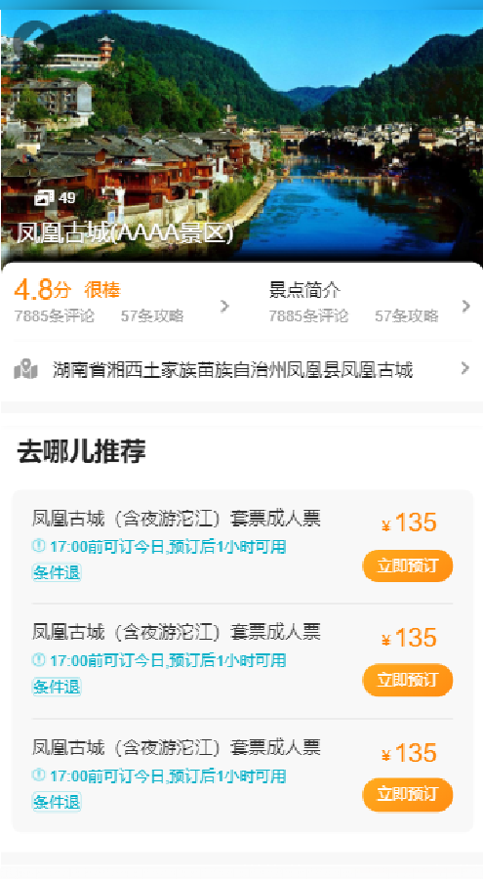
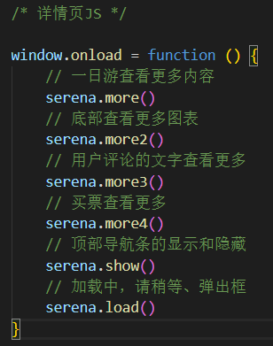

01 项目内容-详情页

Slide 7
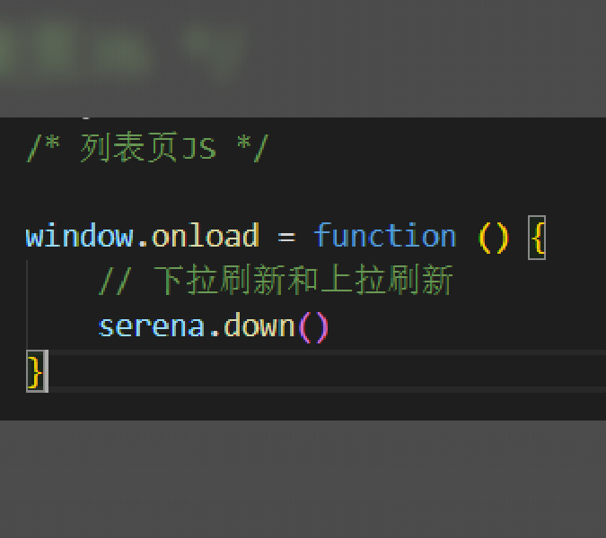
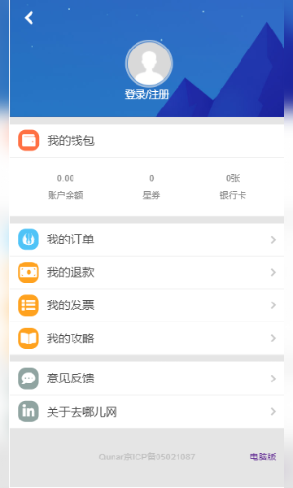

01 项目内容-我的页面

Slide 8
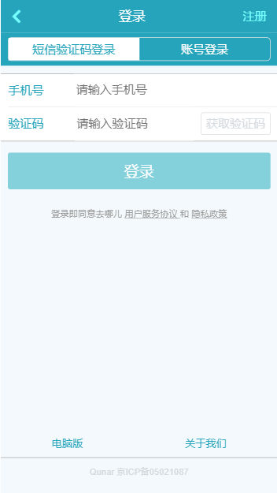
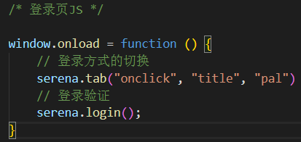
01 项目内容-登录页

Slide 9
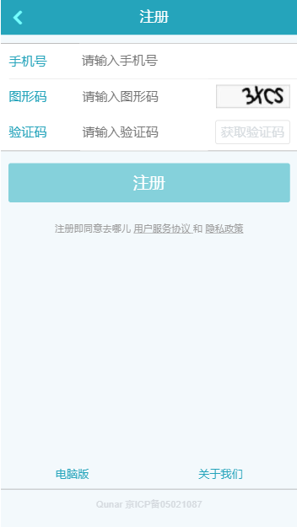
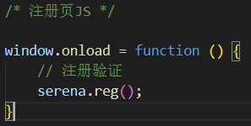
01 项目内容-注册页

Slide 10
阶段总结
PART.02

Slide 11


01 遇到的问题-----
1）初次接触移动端项目，对比例的调整不是很熟悉，因此对于网页的尺寸把握不够好
2）有时候html区块的划分没有考虑到后续js代码的实现，又要重新修改结构和样式
02 思考和建议-----
1）考虑代码的执行顺序、页面的加载、是否执行、代码的摆放顺序。例如：入口函数没写，则dom元素未加载完成代码就执行，会导致报错
2）移动端网页的开发，相对之前PC端的页面开发，增添了许多新的内容，我们要学会触类旁通，整合好之前的内容，又要吸纳新的知识

Slide 12
谢谢观看

